Slide 1
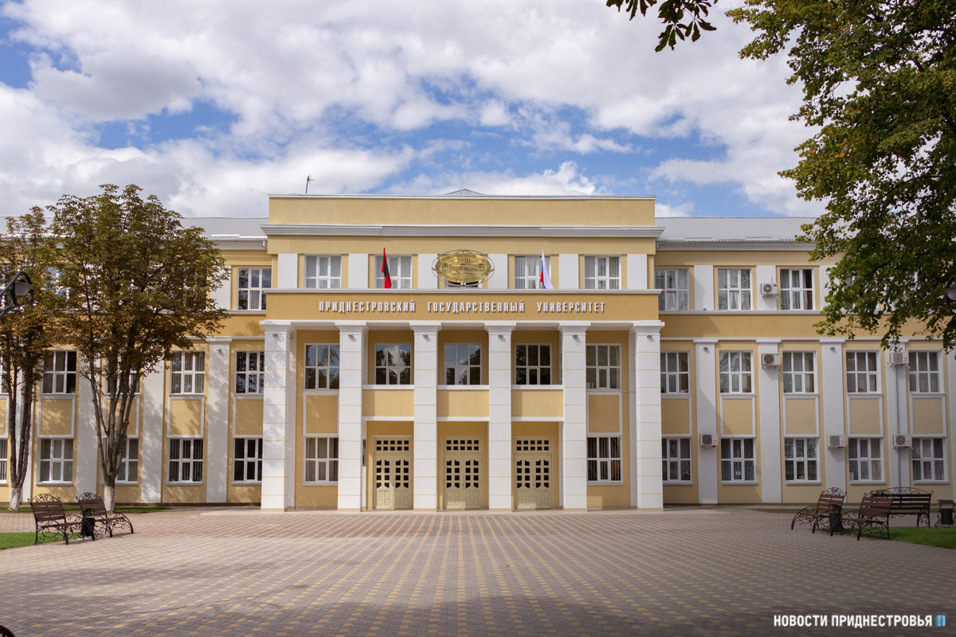
ТЕМА: «ПУТИ ПОВЫШЕНИЯ МОТИВАЦИИ СТУДЕНТОВ
ИНЖЕНЕРНО – ТЕХНИЧЕСКОГО ИНСТИТУТА
К УЧАСТИЮ В РАБОТЕ СНО»
Главный специалист ОДМ А.С. Шинкарюк
Старший методист ОДМ О.Б. Тарануца

Slide 2
Одной из важных составляющих в организации процесса подготовки специалистов (особенно специалистов - инженеров) сегодня, является включенность их в научно – исследовательскую деятельность, т.е. в работу СНО.
Научно – исследовательская работа студентов (НИРС) является одной из важнейших форм образовательного процесса в ВУЗе. Научные лаборатории и кружки, СНО, семинары и конференции, позволяют студентам начать полноценную научную работу.
Всю научно – исследовательскую деятельность студента в ВУЗе можно представить в виде двух ветвей:
Учебная Научно –исследовательская деятельность (предусмотрена во время учебы действующими планами: рефераты, доклады, курсовые, дипломы) |  | Внеучебная Научно – исследовательская деятельность 70% - низкий уровень готовности к Научно- исследовательской деятельности 30% - средний

Slide 6
Научная деятельность в рамках СНО:
Помогает в разработке дипломных и курсовых работ и проектов, которые помогают студенту реализоваться в университете, а в будущем на предприятии.
Помогает все время узнавать, что – то новое, а новое в инженерном деле – это всегда творчество
Студенты могут развивать свой стартап в рамках научной деятельности, а значит получить потенциальную возможность роста своих финансовых возможностей
У студентов формируется умение и навыки сотрудничества, общения в малых и больших группах, как факторов будущей успешной профессиональной деятельности
У студентов имеется огромная возможность для личностного, профессионального и духовного роста, как будущих специалистов.
Способствует рациональному использованию свободного времени молодежи
Помогает студентам стать в будущем более конкурентоспособным, а значит
Способствует формированию и развитию будущих интеллектуальных ресурсов государства

Slide 7
Вывод
Занятия научной деятельностью в СНО укладывается в реализацию конкретной воспитательной цели в нашем ИТИ, а именно – формирование конкурентоспособного, компетентного, и ответственного профессионала, имеющего четкие жизненные цели и профессиональные позиции

Slide 8
Этапы развития и становления СНО и НИРС в России
18 век – возникновение организаций научного творчества молодежи в Российской империи
В 1920 г. –реформа высшей школы. Цель – широкое привлечение студентов к научно – исследовательской работе.
В 1936 г. – постановление Совета Народных Комиссаров СССР и ЦК ВКП (б) о научно – исследовательской работе в высших учебных заведениях. Цель – организация научно – исследовательской работы студентов на кафедрах ВУЗов.
В 1956 г. – постановление Совета Министров СССР «О мерах улучшения научно – исследовательской работы в высших учебных заведениях, что дало вузам право предусматривать индивидуальные графики выполнения учебного плана студентам, занятым научно – исследовательскими работами»
В 1958 г. – стали проводится всесоюзные конкурсы (вузовские, городские, республиканские, всесоюзные)
В 1973-1974 учебном году «Студент и научно – технический прогресс», участвовало в которой 900 тыс. студентов из 742 вузов страны.

Slide 9
«Старт в Науку»

Slide 10
Когда можно начинать заниматься наукой?
Некоторые студенты думают, что наукой занимаются только зрелые, маститые ученые. Оказывается, это не так.
Наукой можно заниматься с первых курсов ВУЗа, и даже начиная с колледжа.
Приходить в научную деятельность можно как со своей идеей, так и без нее.
Руководители Студенческих Научных Обществ ИТИ всегда готовы помочь студенту в выборе темы, а также поддержать и развить его идею.
Сперва студентам дают несложные задания, а когда человек попробовал себя в науке и ему понравилось, он начинает работать в конкретном направлении.
Проявить себя студенты могут на студенческих научных конференциях, семинарах, на старших курсах- в республиканских и международных конференциях.
Один из таких научных семинаров «Старт в науку» прошел 12 ноября 2021 года на площадке Инженерно – технического института.
Участниками его стали студенты нашего института и колледжа, а также члены всех Студенческих Научных Обществ ИТИ.
В ходе семинара были представлены результаты научных исследований и технических разработок, с докладами выступили 9 участников.

Slide 11
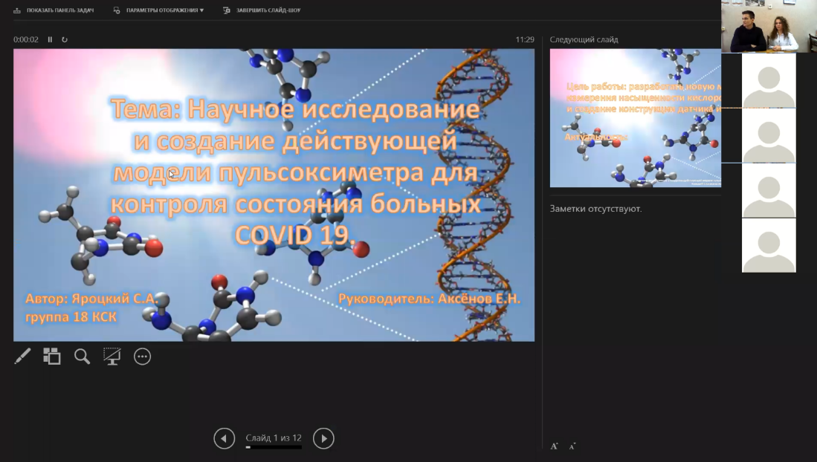
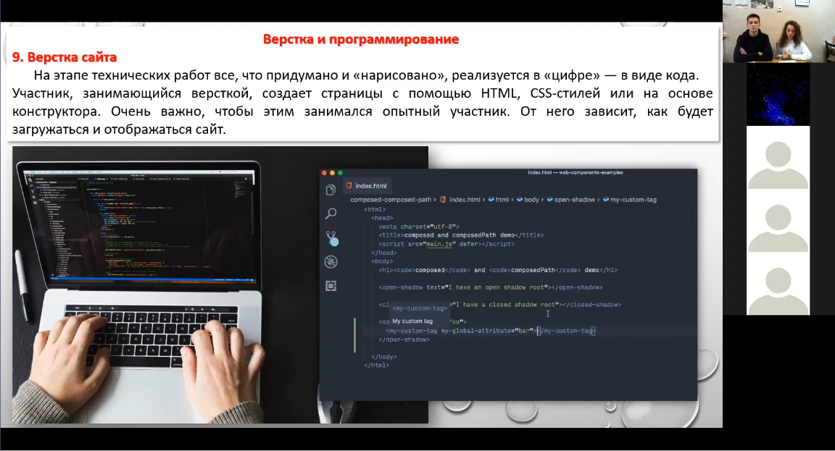
Тематика работ отличалась большим разнообразием. Но для всех работ, представленных на семинаре характерны: новаторские решения рассматриваемых проблем и их прикладной характер.
Доклады всех участников получили одобрение экспертов. И хотя окончательные результаты будут объявлены в начале декабря, но уже сейчас можно с уверенностью сказать, что наши «Старты в науку» стали удачными для всех представленных членов СНО.
Кто – то из ученных сказал: «Научная деятельность позволяет каждый день узнавать что – то новое. Инженерное дело – это всегда творчество, наука – еще большее творчество. А инженер, занимающийся наукой – это творчество в квадрате».

Slide 12
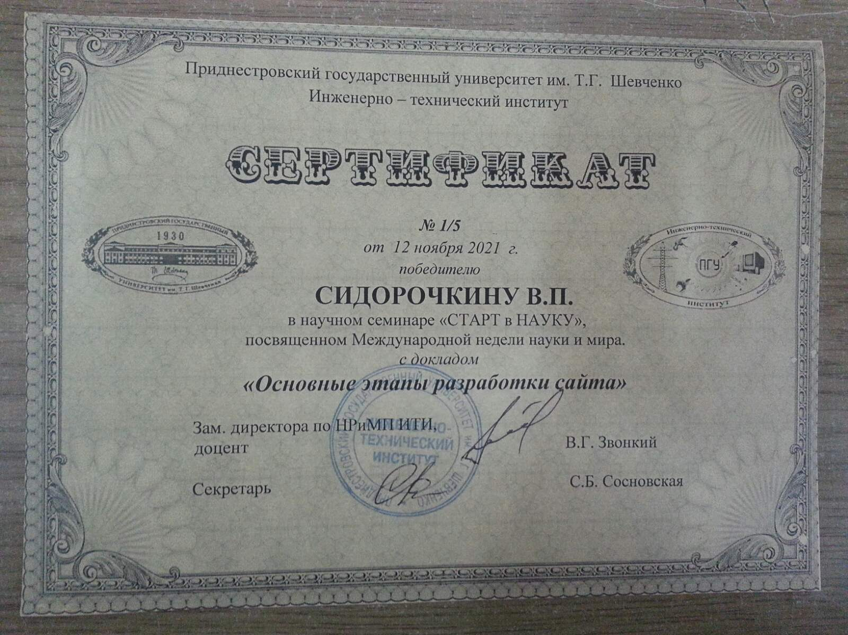

Slide 13
Наука должна быть самым возвышенным воплощением отечества, ибо из всех народов первым всегда будет тот, который опередит другие в области мысли и умственной деятельности.

Slide 14
Спасибо
за
внимание!

